Slide 1
磯崎社區的美麗與哀愁 陳卓非 明恥國小 六年忠班 陳玟晴 明恥國小 六年孝班 楊哲安 明恥國小 五年孝班 方宸恩 明恥國小 五年孝班 飛魚乾探查小隊

Slide 2
前言：
曾經到磯崎海水浴場+廢棄九孔池參加活動
路見磯崎國小的舊址，並察覺附近曾經有些類似大規模餐廳和社區建築都已廢棄。
思考能否恢復學校，恢復社區?

Slide 3
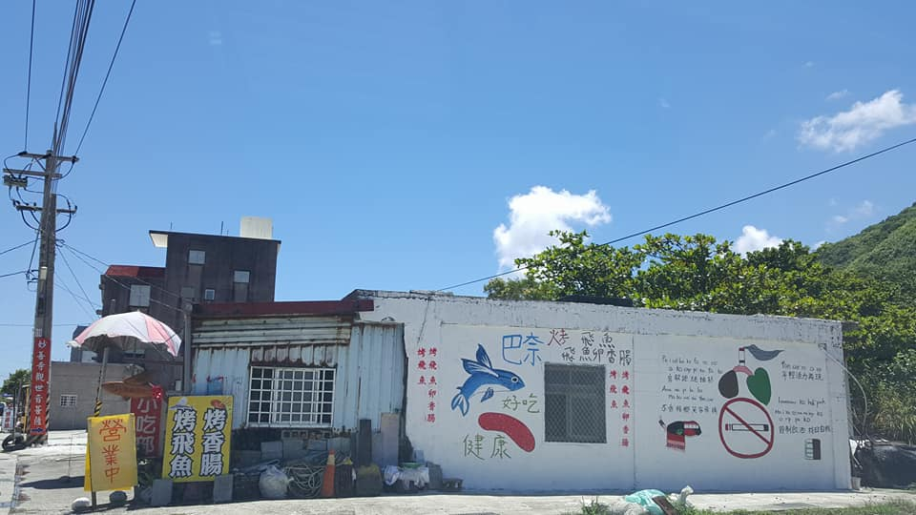
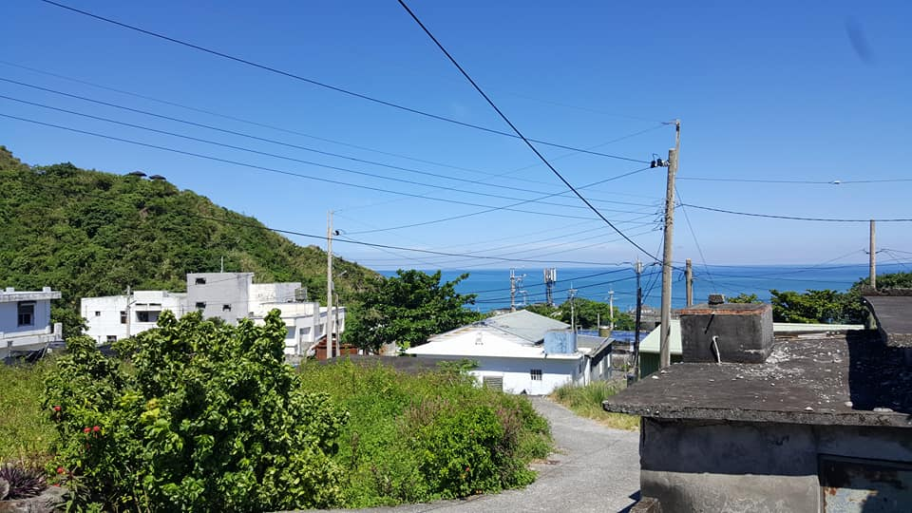
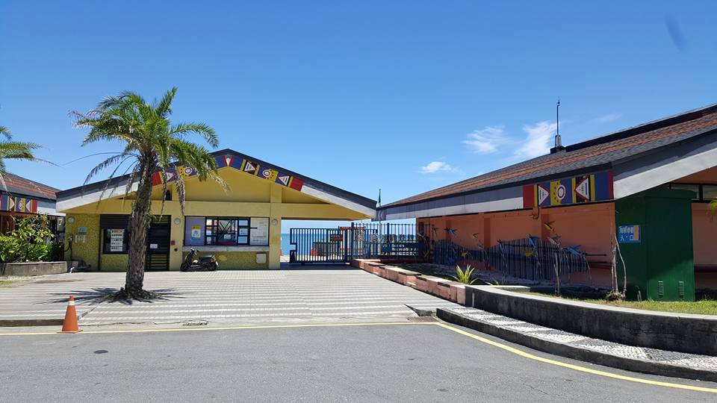

Slide 4
一、 研究目的
瞭解磯崎社區的現況和歷史
探討為甚麼社區會沒落
想對社區提出一些建議

Slide 5
行動雜貨店

Slide 6
二、研究方向
政府及社區對於 磯崎國小舊址活化的規劃和想法
當地觀光休閒活動資源:
海水浴場、山林特色民宿、社區傳統藝文、廢棄九孔池浮潛生態觀察等。
社團的 fb 群組 團隊討論https://www.facebook.com/groups/178731712149554

Slide 7
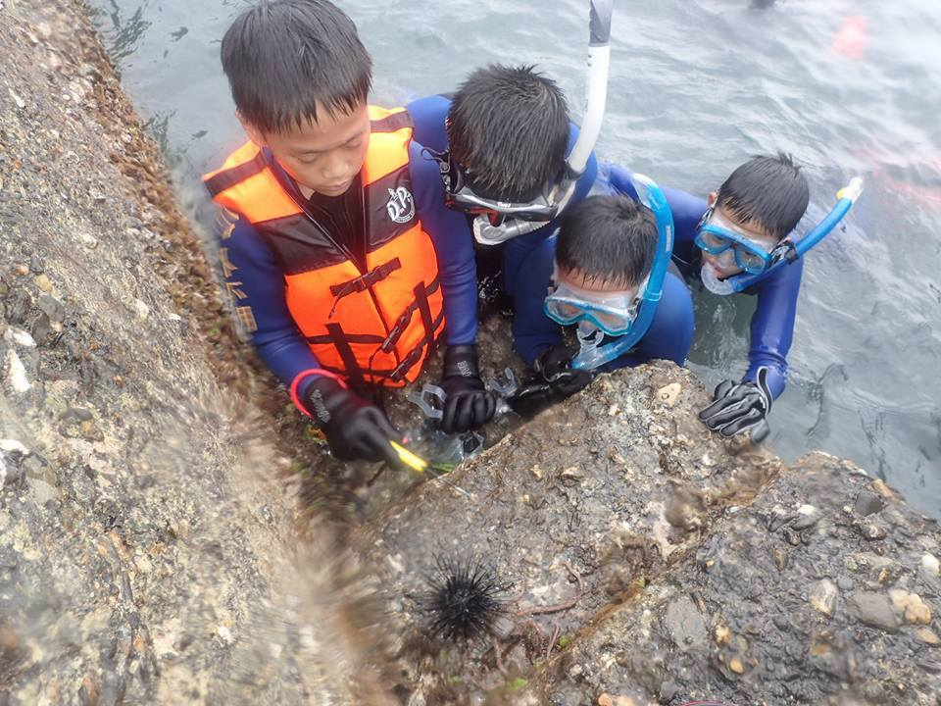
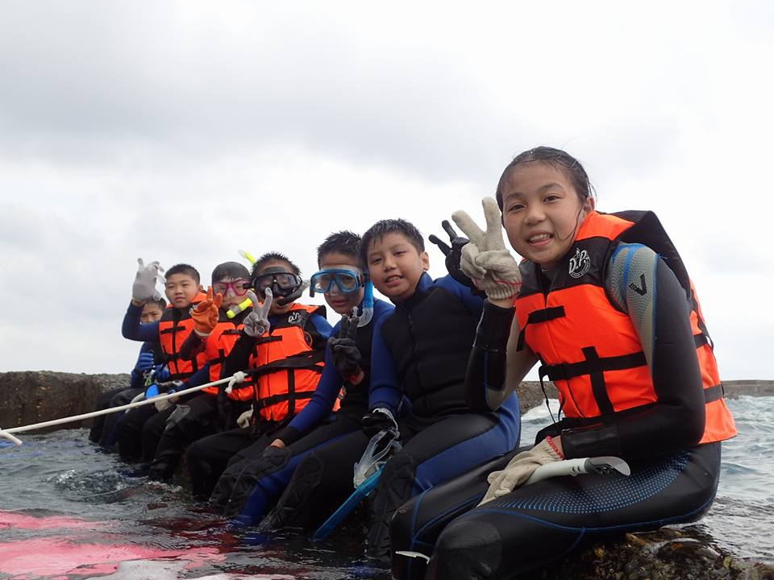
海膽

Slide 8
三、 研究設備及器材
相機、紙筆紀錄、手機、浮潛裝備

Slide 10
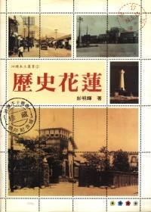
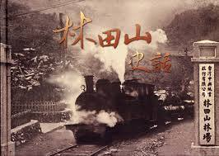
四、研究方法1：資料查詢
網路
Google查詢、
Facebook蒐集彙整、
Youtube參考、文史、觀光旅遊等影片
書籍 <<歷史花蓮>>、<<林田山史話>>
文史研究方法

Slide 11
稀有的遊客

Slide 12
四、研究方法2：田野調查
當地居民(組成結構、從事工作)
當地組織(如教堂、磯崎社區發展協會、薩奇萊雅發展協會)
當地業者(餐廳、路邊攤、雜貨店、民宿…)
靜浦社區發展協會參訪比較

Slide 13
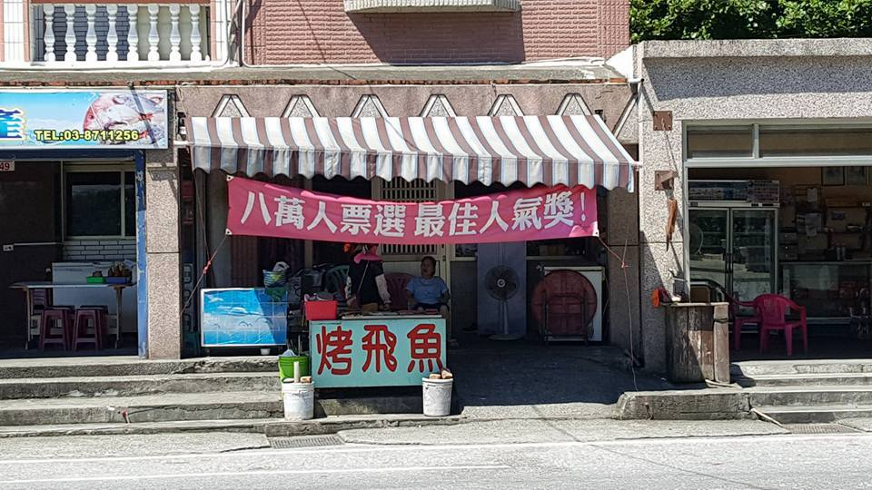
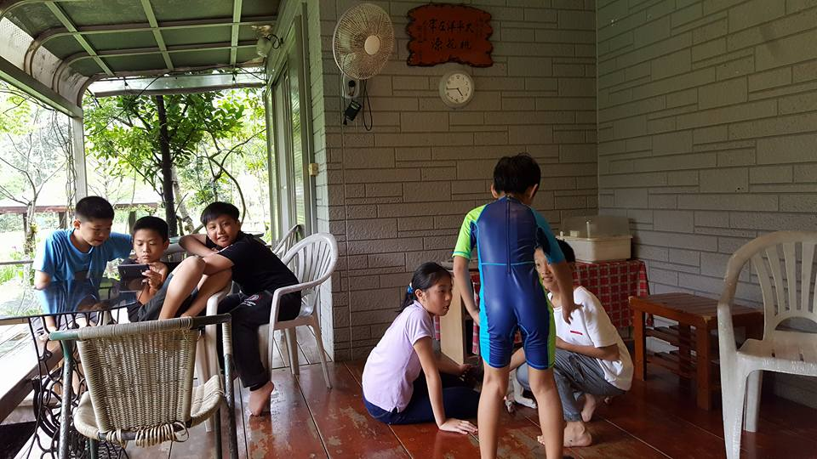

Slide 14
四、研究方法3：親自體驗
浮潛體驗
撒網、射箭、捕魚法等傳統文化活動
吃飛魚、飛魚卵香腸…
海水浴場

Slide 15
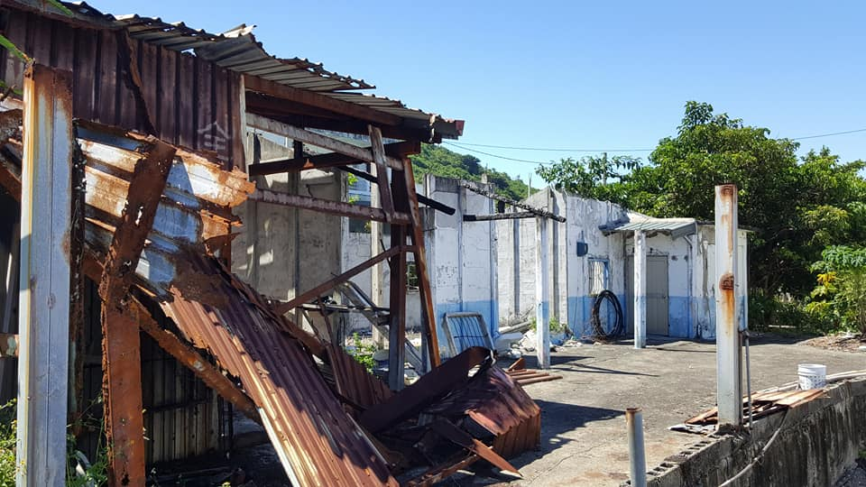

Slide 16
四、研究方法4：相關訪問
花蓮縣政府原民處
某建設公司(施姓董事長)
海洋生態保育協會
海洋水域活動業者

Slide 18
花蓮縣政府原住民事務處
希望針對山海劇場的興建訪查社區居民的意見
可提供就業機會
增加社區文化能見度
不過有遭到一些環保團體阻力
也正在與地方居民溝通

Slide 20
專訪建設公司施董事長
飯店旅宿業投資:
希望觀光客來磯崎不只是住宿，還能夠深入社區體驗
讓他們知道原住民部落的傳統特色
提供多元化的山海旅遊活動
看到遠景，以及他自己的一個海洋活動推展理念 (他是海洋大學畢業的花蓮人)

Slide 22
訪海洋協會與觀光休閒業者
海洋水域活動推廣:浮潛、衝浪、帆船…
海洋生態環境教育資源:潮間帶、珊瑚礁
結合社區部落傳統海洋文化
山林特色民宿
體驗活動
小旅行
遊學課程

Slide 23
五、研究結果
偏僻交通不方便、生活機能差、
工作機會少、人口外移嚴重
未善用天然資源，曾經興盛的養池產業，也不知什麼原因，留下廢棄的養殖池
沒有較具特色活動的規劃

Slide 25
我們是飛魚乾探查小隊

Slide 26
六、分析與討論
1.漂亮的海岸社區，卻因為某些原因失去了某些東西非常可惜，我們在老師和教練帶領下九孔池浮潛，發現規模小卻一樣令人驚奇，或許可以發展海洋探索遊學課程。
2. 磯崎國小舊址雖然縣政府有在規畫，不過除了提供當地居民的工作機會之外，是否能保存部落傳統特色，甚至有活化教育的功能呢?
3. 社區營造需要領導，政府的輔導，地方的自覺，但是很多條件都好像不容易達成。
4.海水浴場可能是當地的重要指標，若能好好經營，可能需要一些提升能見度方案， 例如類似海洋音樂祭等大型知名活動的帶動。

Slide 27
分析與討論
5.既然有建設公司願意投入觀光旅館，表示磯崎還是很有恢復繁景的潛力。
6.我們也去拜訪了性質類似、社區營造很成功的靜浦部落，發現傳統文化與海洋觀光在偏鄉還是很有發展潛力的。
7.因為當地的居民說年輕人都跑到都市了，但現在年輕人的數量有稍稍回升，表示應該有機會從凝聚年輕人的方式開始組織。
8.地方的營造重點在觀光經濟，我們認為從投資眼光到政策及地方需求，重點應該在海洋與傳統觀光資源的發展。 我們認為磯崎的美不輸太魯閣，但是卻沒人利用當地的資源，是很可惜的一件事但如果把它原本的美呈現出來的話，我覺得很值得。

